Slide 1

一年级语文
好 学 的 爸 爸

Slide 2
好 学
hào xué

Slide 3
hào
好（好学）（ ）

Slide 4
hào
好（好学）（好奇）（爱好）

Slide 5
hào
好（好学）（好奇）（爱好）
好（ ）
hǎo

Slide 6
hào
好（好学）（好奇）（爱好）
hǎo
好（好人）（好事）（好处）
（好好学习）

Slide 7
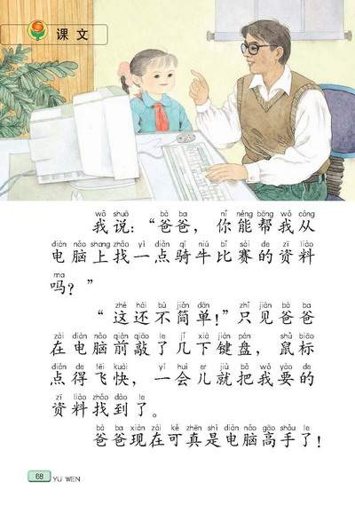
好学的爸爸

Slide 8
hào xué jiā bāo zī liào
好 学 夹着 包 资 料
jiǎn dān jiàn pán xiàn
简 单 键 盘 现 在

Slide 9
好 学 夹着 包 资 料
简 单 键 盘 现 在

Slide 10
hào jiā zī liào
好 夹 资 料
jiǎn jiàn xiàn
简 键 现

Slide 11
好 料 简 现 键 资 夹

Slide 12
hào xué bā zuì jìn
好 学 爸 爸 最 近
chīwán wǎn fǎn yè yú
吃 完 晚 饭 业余
guāng wǎng
光 会打字 上 网

Slide 13
好学 爸爸 最近
吃 完 晚饭 业余
光会打字 上网

Slide 14
fǎn
饭
wǎng
网
饣
冂

Slide 15
近 吃 完 饭 业 光 网

Slide 16
近—远近 近处
吃—吃苦 吃力 口吃
完—完成 完全 完工
饭—早饭 饭厅 吃饭
业—工业 学业 作业
光—阳光 光明 亮光 闪光
网—上网 鱼网 一网打尽

Slide 17
我的爸爸很好学，最近一
吃完晚饭，就夹着包往外走，
说是“充电”去。
● ● ●
●
●
● ●

Slide 18
有一次，我问爸爸什么叫
“充电”。爸爸说：“充电，就是
再学习呀。”原来爸爸是去上业
余电脑培训班。
● ● ●
●
●

Slide 19
我的爸爸很好学，最近一 吃完晚饭，就夹着包往外走，说是“充电”去。
有一次，我问爸爸什么叫“充电”。爸爸说：“充电，就是再学习呀。”原来爸爸是去上业余电脑培训班。

Slide 20
好学的爸爸
● ● ●

Slide 21
我说：“你不是早就会在电脑上打字了吗？”
爸爸说：“光会打字是远远不够的。上网啦，制图啦……要学的东西可多啦。” 。

Slide 22
光会打字是不够的。
光会打字是远远不够的。
● ●

Slide 23
我说：“你不是早就会在电脑上打字了吗？”
爸爸说：“光会打字是远远不够的。上网啦，制图啦……要学的东西可多啦。”
……
可多
啦

Slide 24
好学的爸爸
● ● ●

Slide 25
爸爸现在可真是电脑高手了 。
● ●

Slide 26
我说：“爸爸，你能帮我从电脑上找一点骑牛比赛的资料吗？”
“这还不简单！”只见爸爸在电脑前敲了几下键盘，鼠标点得飞快，一会儿就把我要的资料找到了 。

Slide 27
“这简单！”
“这还不简单！”
● ●

Slide 28
我说：“爸爸，你能帮我从电脑上找一点骑牛比赛的资料吗？”
“这还不简单！”只见爸爸在电脑前敲了几下键盘，鼠标点得飞快，一会儿就把我要的资料找到了 。
几下
飞快
一
会儿

Slide 29
爸爸现在可真是电脑高手了 。

Slide 30
好学的爸爸
● ● ●

